Slide 1
Предсказание Т-клеточных эпитопов на основе структурных формул последовательностей белков
Смирнов Антон Сергеевич
Научный руководитель: Лагунин Алексей Александрович, д.б.н., проф. РАН
Работа выполнена на базе кафедры биоинформатики МБФ РНИМУ им. Н.И. Пирогова

Slide 2
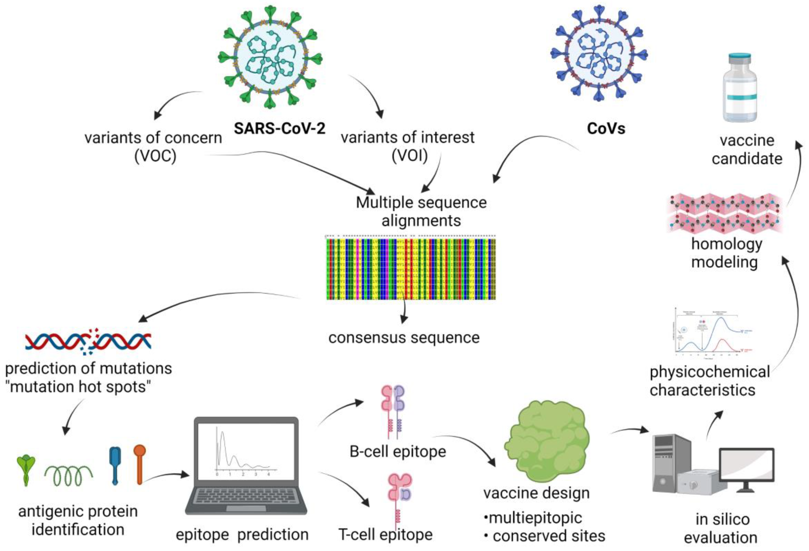
Актуальность. Разработка вакцин
Опасные варианты
Варианты интереса
Кандидаты
для вакцины
Множественное выравнивание
Моделирование структуры белков
Консенсусная
последовательность
Предсказание «горячих точек»
мутагенеза
Предсказание
физико-химических параметров
В-клеточные
эпитопы
Идентификация
антигена
Дизайн вакцины:
-несколько эпитопов
-консервативные сайты
Предсказания
иммуногенности, безопасности
Предсказание
эпитопов
Т-клеточные
эпитопы
10.3390/vaccines10111844

Slide 3
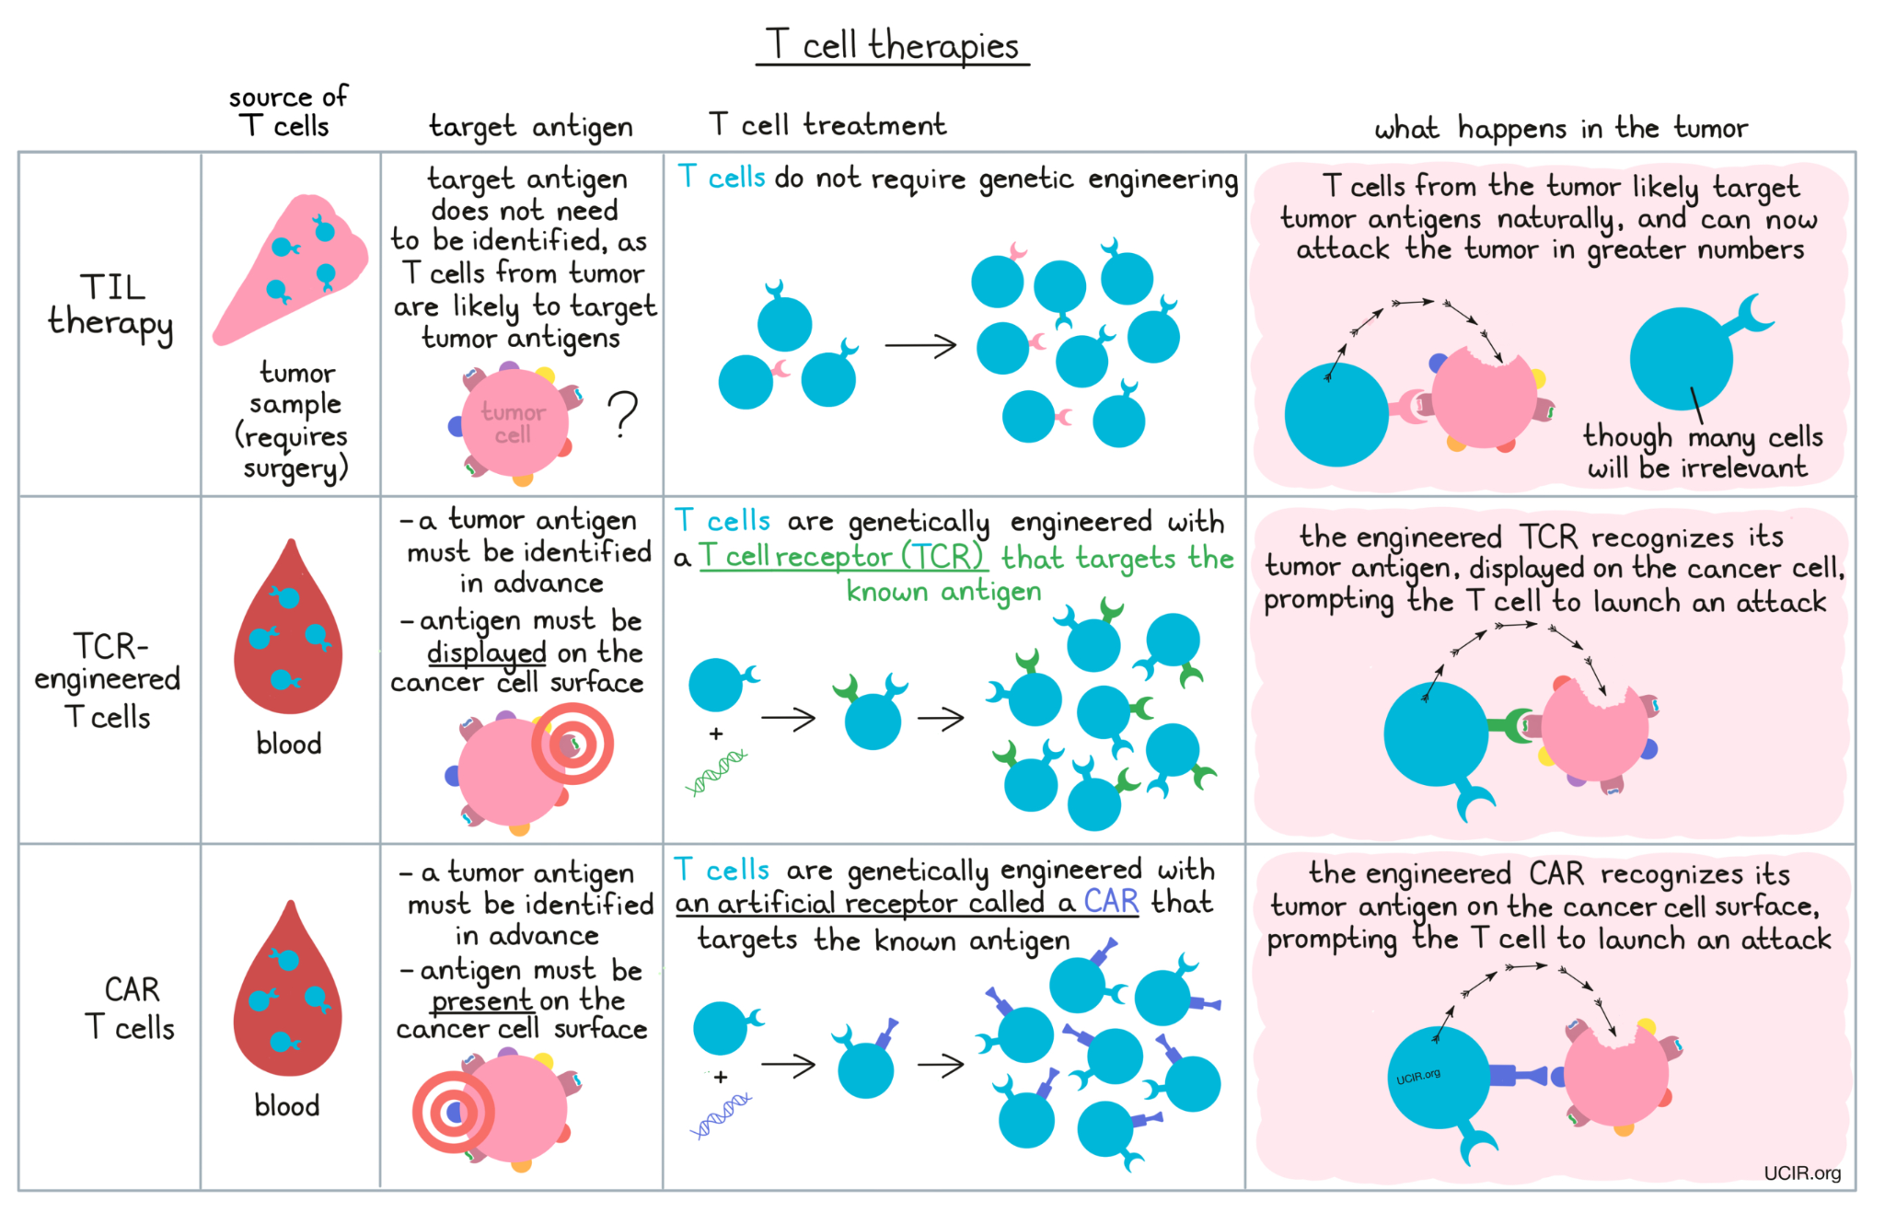
Актуальность. Клеточная иммунотерапия
https://www.ucir.org/therapies/therapy-cell-therapy

Slide 4
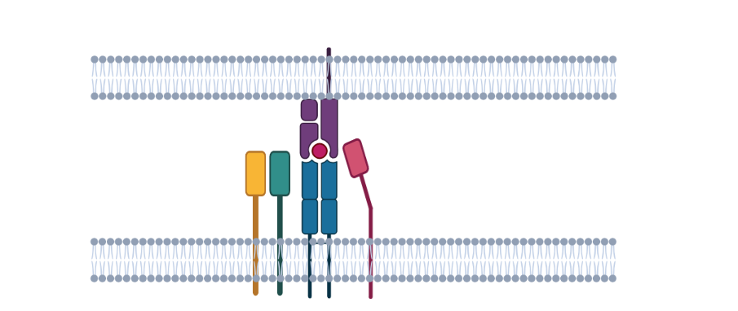
Базовые понятия
Какие получаются пептиды, которые презентируются на МНС?
Какой Т-клеточный рецептор будет на него реагировать?
pMHC
CD3
TCR
CD8

Slide 5
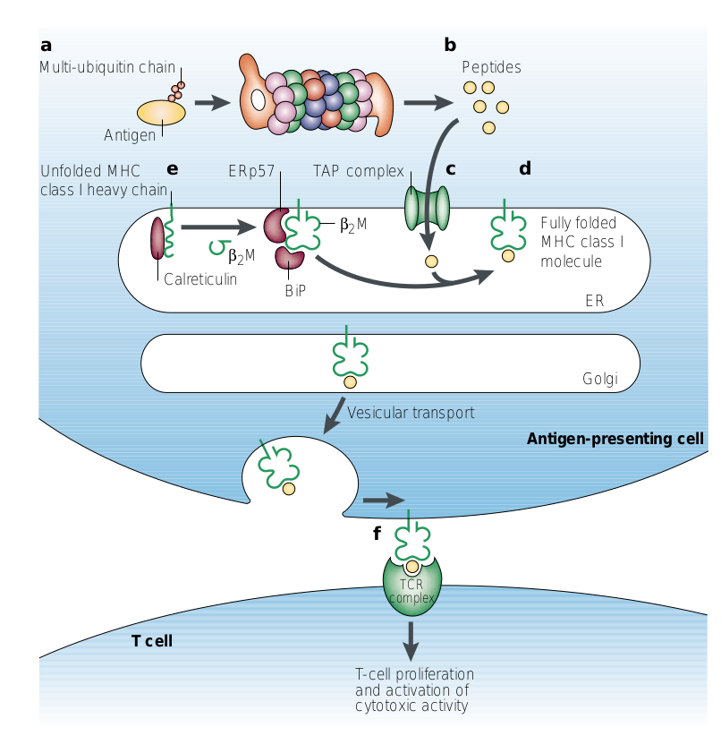
Антигенный процессинг
Три основных этапа: (10.1016/j.virusres.2022.198814)
Нарезка убиквинтированного белка протеосомой
Транспорт нарезанных пептидов в ЭПР комплексом TAP1/2
Встраивание пептида в MHC I
10.1038/35056572

Slide 6
Цели и задачи
Цель: создать подход на основе моделей связи “структура-активность” процессинга антигенов для МНС I человека на основе структурных формул фрагментов белка.
Задачи:
Разработать общий подход прогноза эпитопов, взаимодействующих с MHC I, определить алгоритмы и метрики, которые будут использованы для разработки и оценки как отдельных частей, так и подхода в целом;
Подготовить выборки для обучения и валидации как отдельных частей, так и подхода в целом;
Построить модели связи структура-активность на разных уровнях MNA дескрипторов, оценить их качество и выбрать лучшие модели;
Разработать свободно доступный веб-сервис для прогноза эпитопов MHC I.

Slide 7
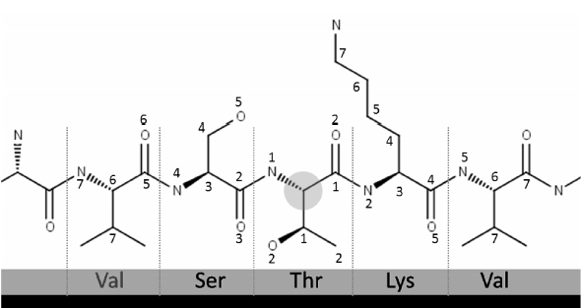
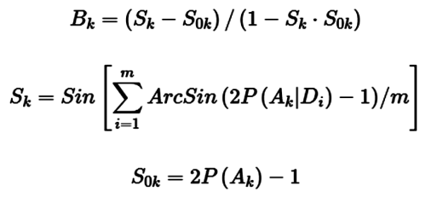
Методы
Программа MultiPASS
MNA дескрипторы
Байесовский подход
10.18097/PBMC20176305423
10.18097/BMCRM00004

Slide 8
Источники данных: Модель протеасомы
In vitro
Обучение
InvitroSPI
10.1093/bioinformatics/btab628 (Обучающая выборка)
Валидация
10.1007/s00251-014-0815-0
10.1093/bioinformatics/btab628 (Winter et al. dataset)
In vivo
Обучение
Immune Epitope Database
Валидация
10.1038/ncomms13404
10.1186/s12859-020-03782-1

Slide 9
Источники данных:
ТАР
Обучение
10.1002/prot.22535
Валидация
MHC BN 4.0
HLA
Обучение
Immune Epitope Database
10.1016/j.cels.2020.06.010 (Обучающая выборка)
Валидация
10.1016/j.cels.2020.06.010 (MULTIALLELIC benchmark)

Slide 10
Построение моделей. Протеасома.
MLYAKPPPTING… MLYAK LYAKK YAKKP
Для моделей in vitro:
MLYAKPPPTING YAKPP YAK
Гиперпараметры:
Радиус окна
Уровень MNA дескрипторов
Для моделей in vivo:
MLYAKPPPTING YAKPP

Slide 11
Построение моделей. TAP
Пептид | Log2(IC50_отн) | Активность
GEVDVEQHT | 7,215 | 0
GLSRYVARL | 2,532 | 1
0 - слабая активность
1 - высокая активность
Порог - 100 nM (6,644)

Slide 12
Построение моделей. HLA
Пептид | Аллель
FLDSEPHLL | HLA-A*02:01
VIYRFLFVI | HLA-A*02:01
KQFDTYNLW | HLA-B*15:01
Отрицательными примерами по отношению к какому-либо классу (аллелю) считаются все примеры, не относящиеся к данному классу.

Slide 13
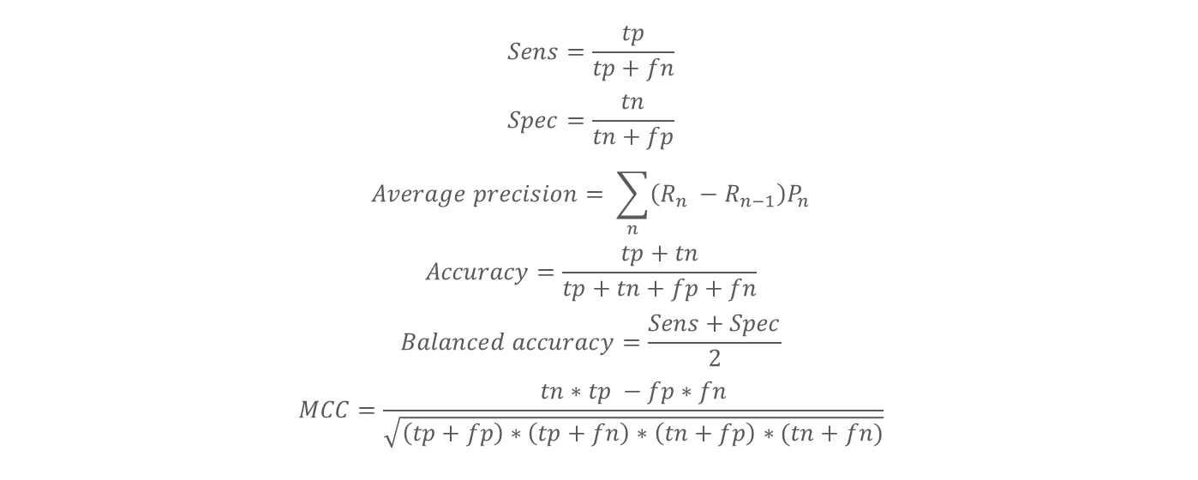
Статистические метрики
$$Sens=\frac{tp}{tp+fn}$$
$$Spec=\frac{tn}{tn+fp}$$
$$Average precision= \sum_{n}{\left(R_{n} −R_{n−1}\right)P_{n}}$$
$$Accuracy=\frac{tp+tn}{tp+tn+fp+fn}$$
$$Balanced accuracy=\frac{Sens+Spec}{2}$$
$$MCC=\frac{tn∗tp −fp∗fn}{\sqrt{\left(tp+fp\right)∗\left(tp+fn\right)∗\left(tn+fp\right)∗(tn+fn)}}$$

Slide 14




Программы для разработки

Slide 15
Результаты

Slide 16
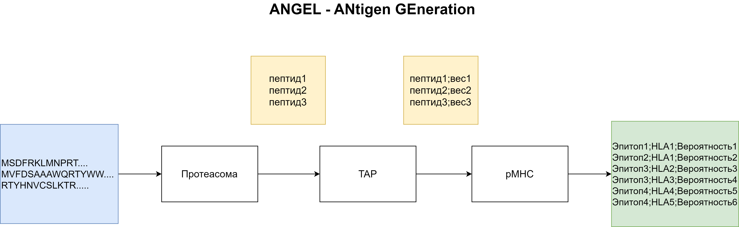
Схема

Slide 17
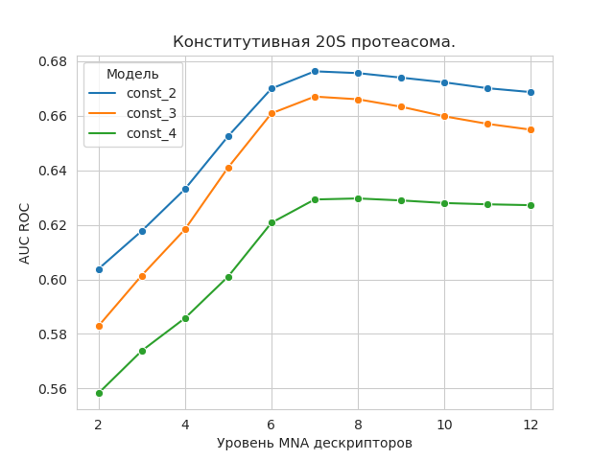
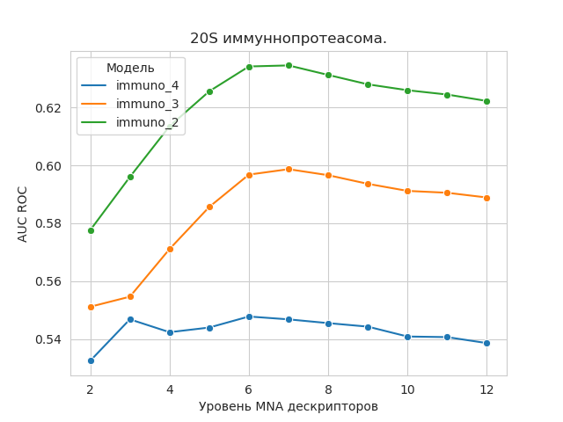
Протеасома. Модели in vitro. 5-кратная кросс-валидация

Slide 18
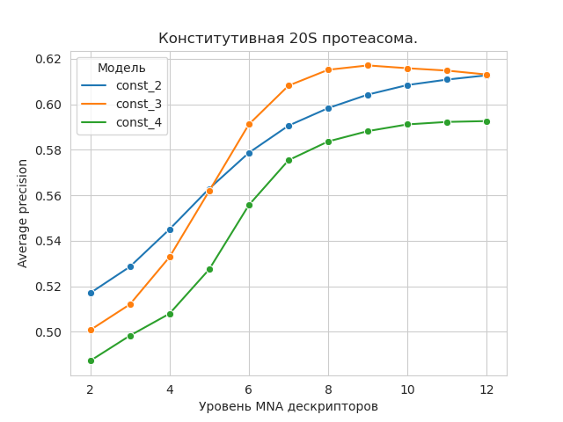
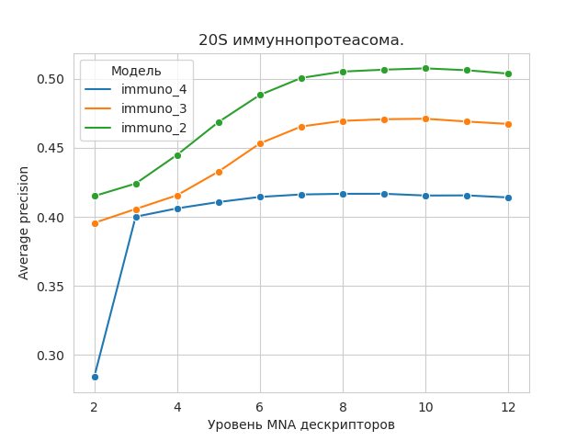
Протеасома. Модели in vitro. 5-кратная кросс-валидация

Slide 19
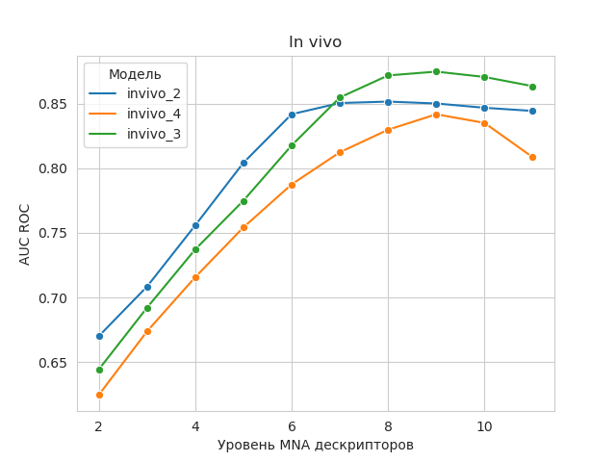
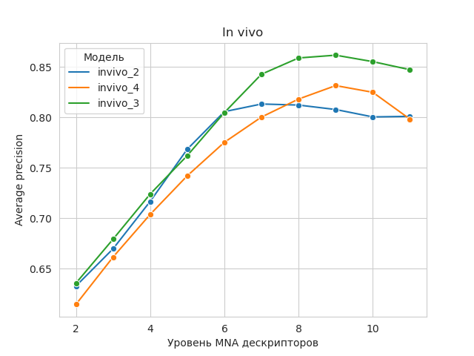
Протеасома. Модели in vivo. 5-кратная кросс-валидация.

Slide 20
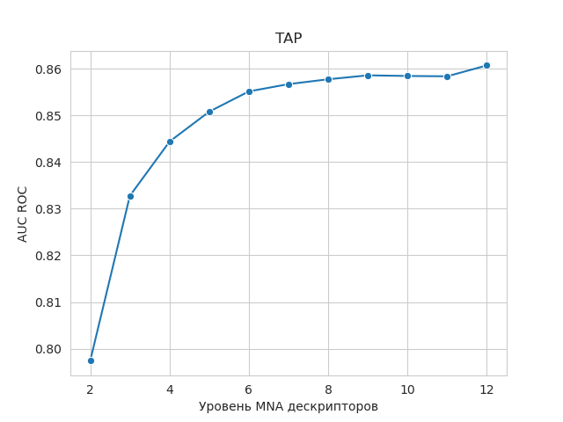
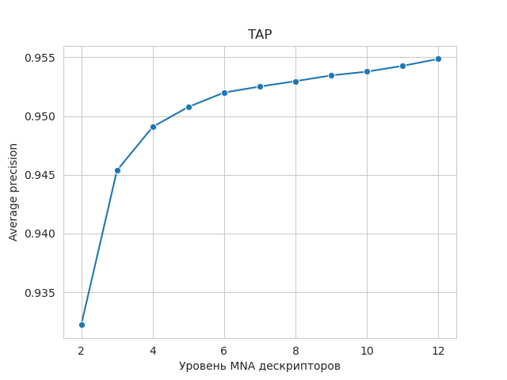
TAP. 5-кратная кросс-валидация

Slide 21
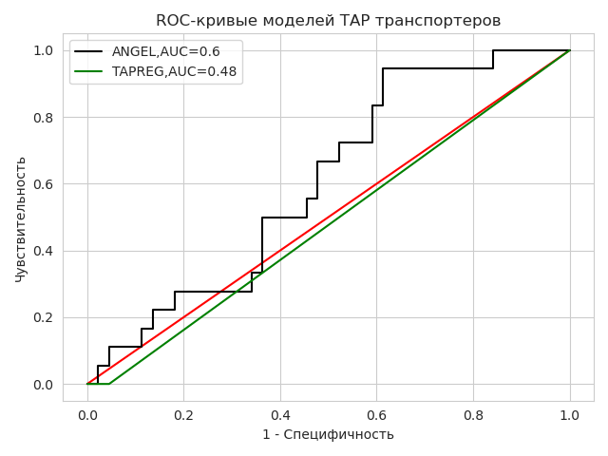
TAP. Валидация на независимой выборке.
Метрика | ANGEL | TAPREG
Чувствительность | 0,94 | 0,00
Специфичность | 0,39 | 0,95
Average precision | 0,37 | 0,29
Точность | 0,55 | 0,68
Сбалансированная точность | 0,67 | 0,48
MCC | 0,33 | -0,12

Slide 22
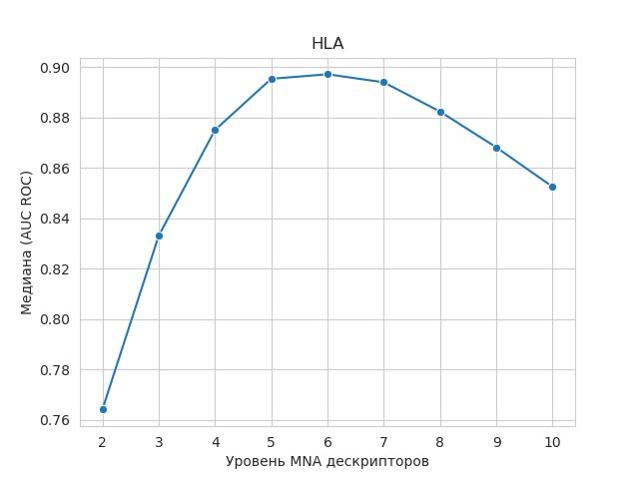
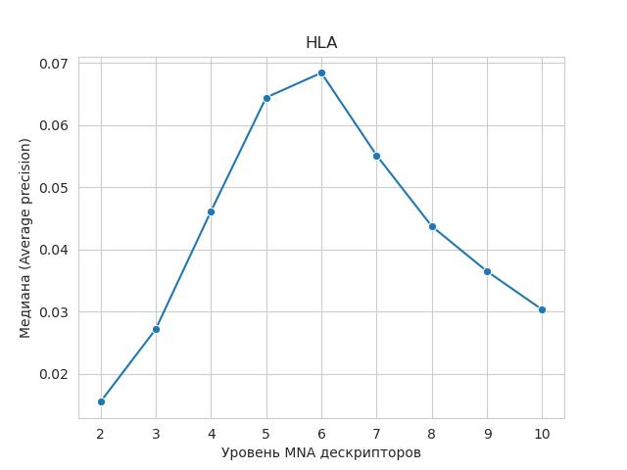
HLA. 5-кратная кросс-валидация.
Всего 177 аллелей

Slide 23
Выводы
Разработан подход к предсказанию эпитопов на основе структурных формул фрагментов белков и Байесовского подхода.
Созданы обучающие и тестовые выборки для построения моделей связи «структура-свойство» предсказания сайтов гидролиза белков протеасомой (56187 белков в обучающей, 30125 в тестовой), связывания пептидов с TAP транспортером (613 пептида в обучающей, 62 в тестовой) и с HLA аллелями первого класса (193 аллели, 416084 пептида в обучающей, в тестовой – 91867 пептидов для 71 аллеля) .
Созданы, валидированы и отобраны лучшие классификационные модели связи «структура-свойство» для предсказания сайтов гидролиза белков протеасомой на данных in vitro (7 уровень, AUC ROC = 0,676) и in vivo (9 уровень, AUC ROC = 0,875) , связывания пептидов с TAP транспортером (6 уровень, AUC ROC = 0,605) и HLA первого класса (177 аллелей, 6 уровень, медиана(AUC ROC) = 0,897) .
Построенные модели объединены в единый публично доступный сервис через сеть Интернет.

Slide 24
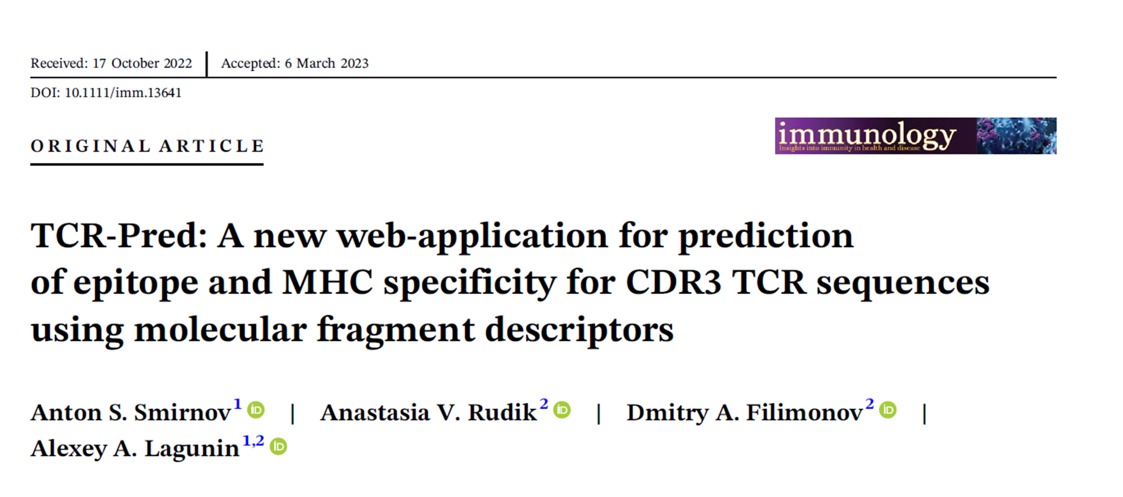
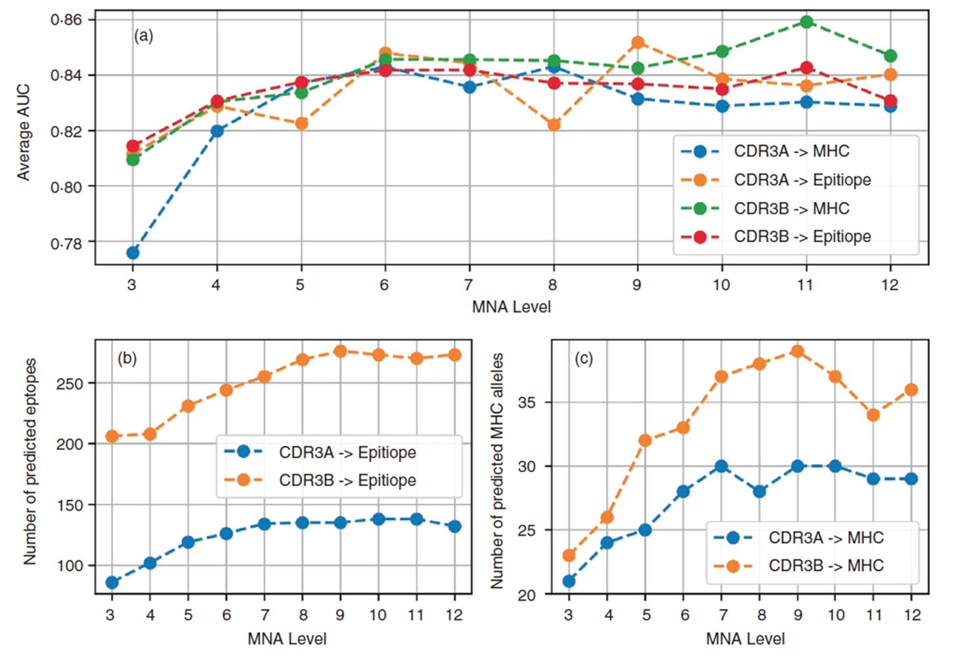
Продолжение работы
(Журнал Q1, импакт фактор 7,215)

Slide 25
Благодарности
Выражаю огромную благодарность коллективу кафедры биоинформатики МБФ за то, что помогали и формировали меня как учёного и специалиста.
Отдельная благодарность Лагунину Алексею Александровичу и Шилову Борису Владимировичу за научное руководство на протяжении всего периода обучения.

